Slide 1
Про організацію роботи МНВК із Єдиною державною електронною базою з питань освіти (ЄДЕБО)
Коваленко В.О., головний спеціаліст відділу дошкільної, загальної середньої, корекційної та позашкільної освіти управління освіти і науки Департаменту науки і освіти Харківської обласної державної адміністрації

Slide 2
Нормативно-правова база
Указ Президента України від 30.09.2010 № 926/2010 «Про заходи щодо забезпечення пріоритетного розвитку освіти в Україні»
постанова Кабінету Міністрів України від 13.07.2011 № 752 «Про створення Єдиної державної електронної бази з питань освіти»
Тимчасовий порядок формування та функціонування Єдиної державної електронної бази з питань освіти (далі – ЄДЕБО), затверджений наказом Міністерства освіти і науки, молоді та спорту України від 29.09.2011 № 1126
наказ Міністерства освіти і науки України від 17.05.2013 № 559 «Щодо підключення професійно-технічних навчальних закладів до Єдиної державної електронної бази з питань освіти»

Slide 3
Порядок підключення навчального закладу
до ЄДЕБО
www.inforesurs.gov.ua

Slide 4
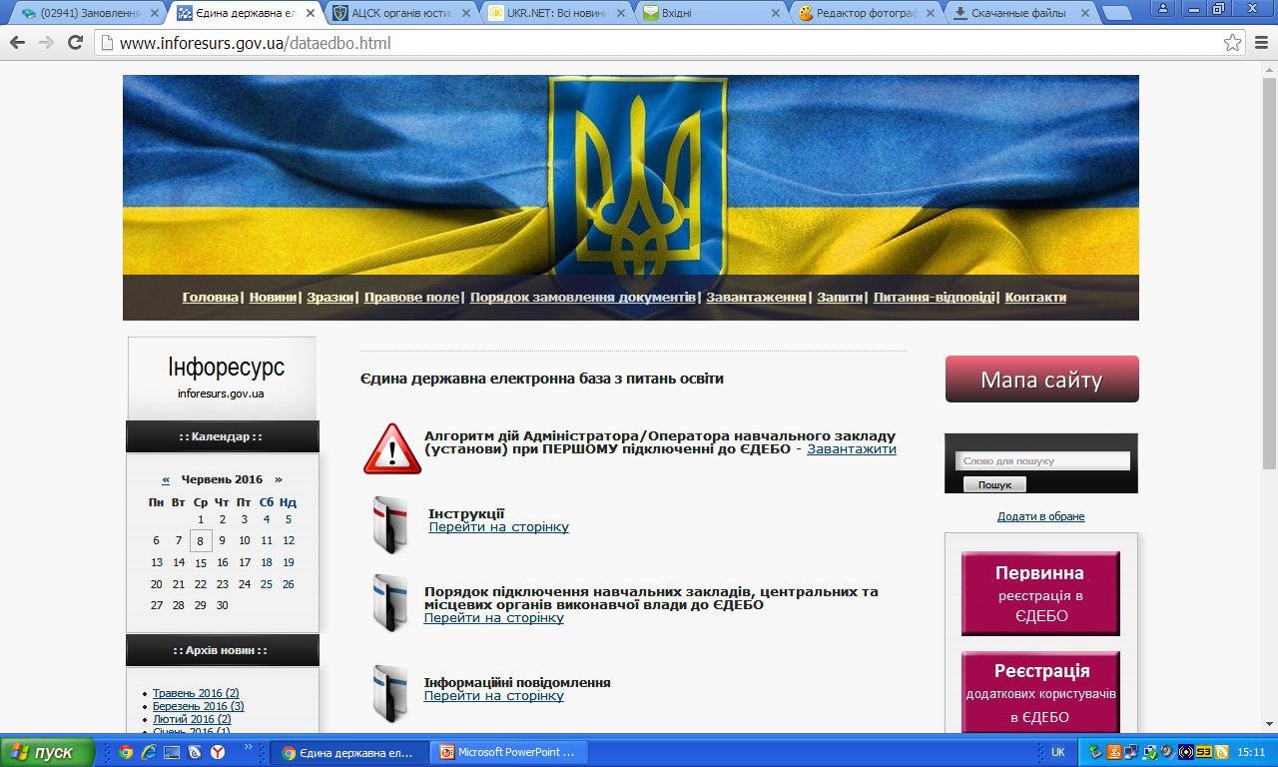

Slide 5
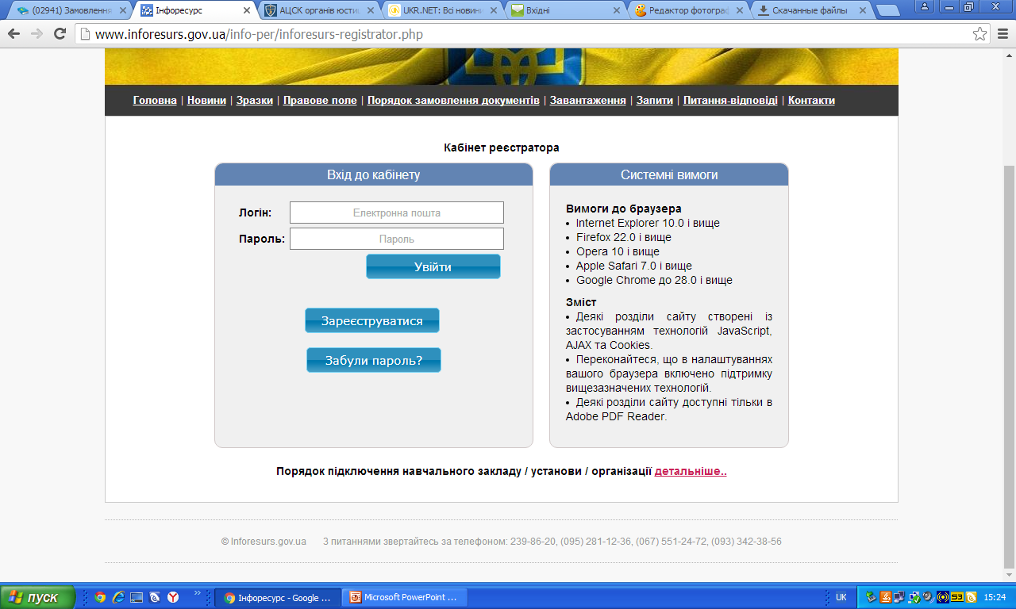
2. Відкрити “Порядок підключення навчального закладу” детальніше… та діяти згідно інструкцій

Slide 6
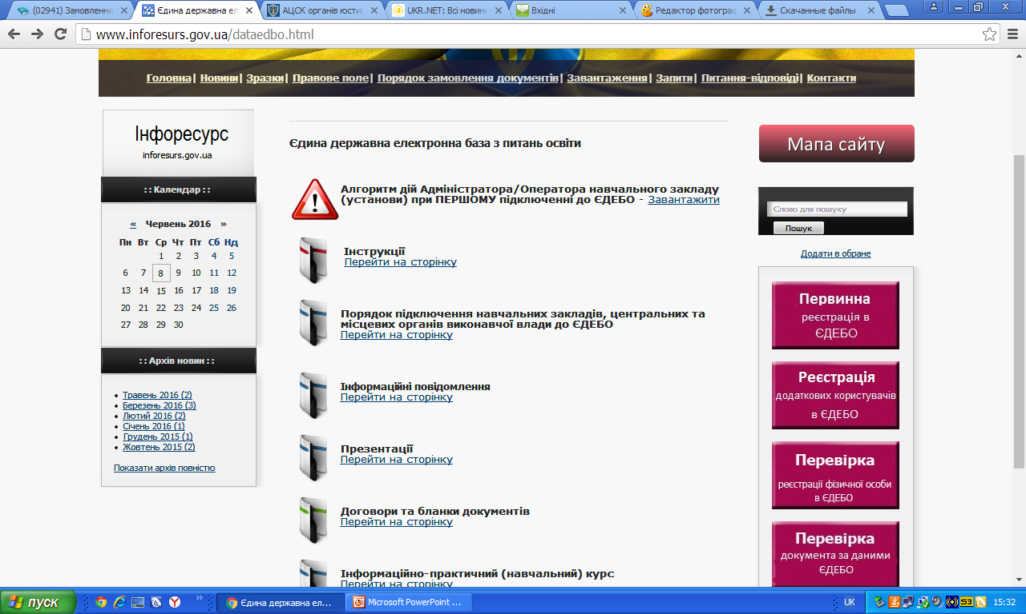
3. Для встановлення та налаштування програмного забезпечення використовувати Алгоритм дій Адміністратора/Оператора навчального закладу(установи) при Першому підключенні до ЄДЕБО

Slide 7
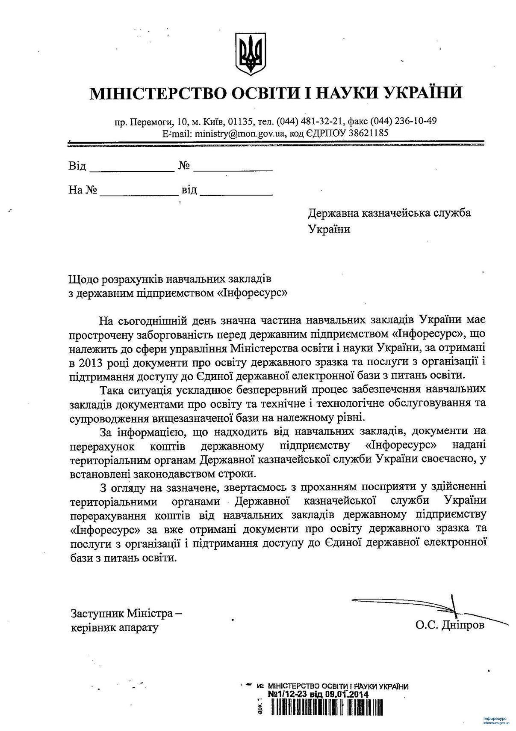
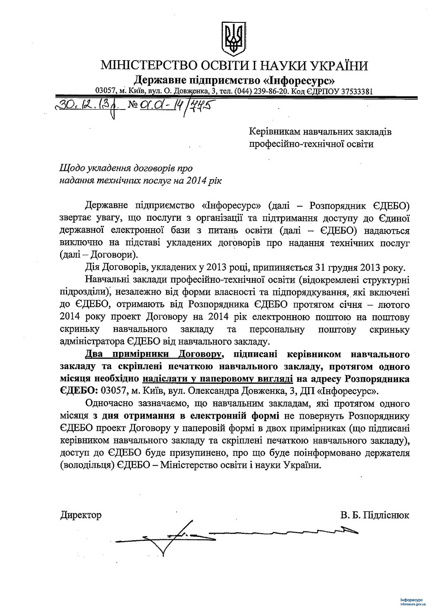

Slide 8
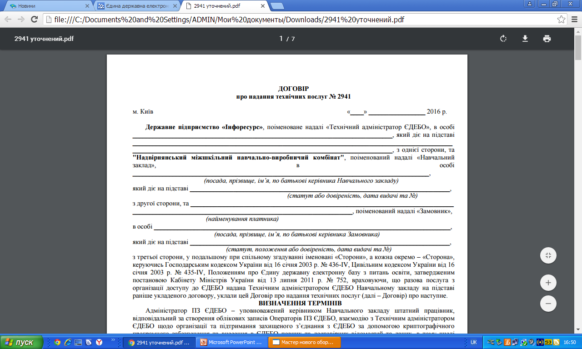

Slide 9
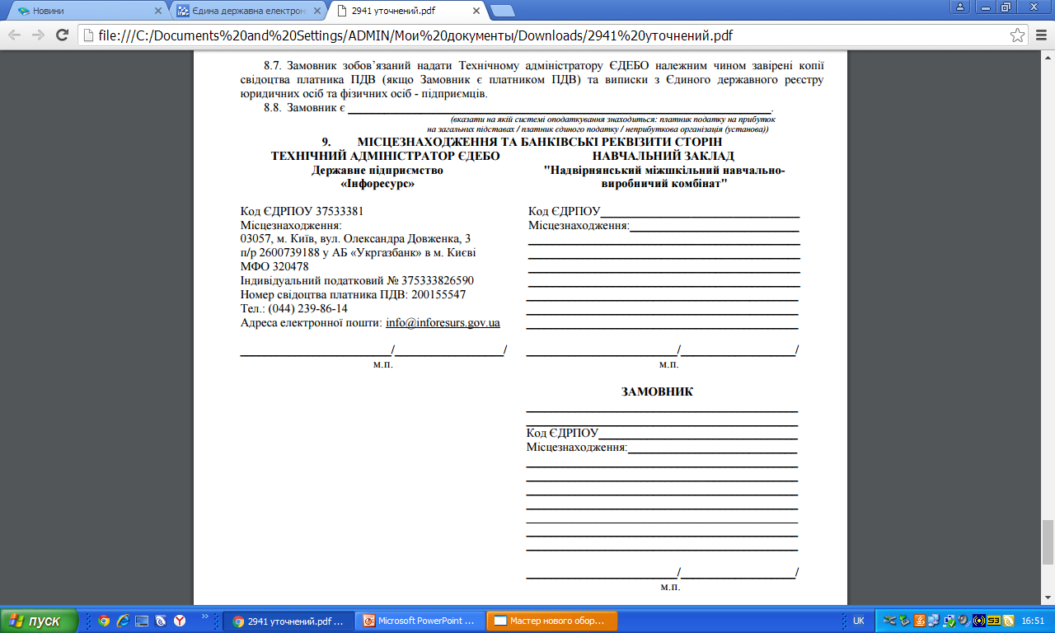

Slide 10
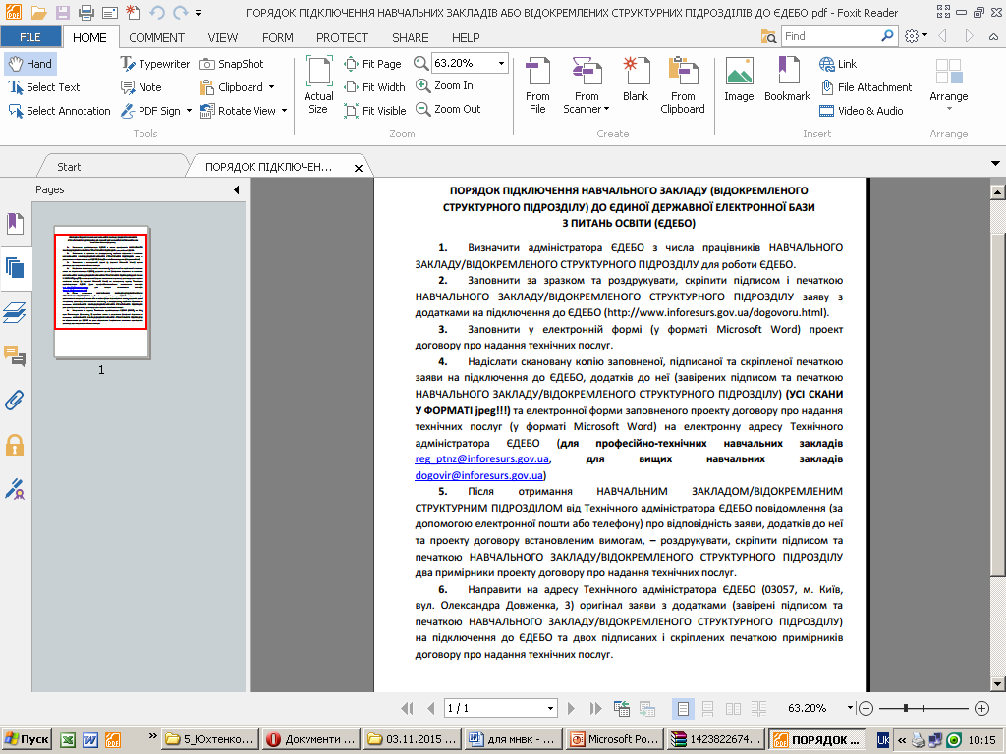
Основні етапи підключення навчального закладу до Єдиної електронної бази з питань освіти
Ознайомитися з Керівництвом користувача.
Визначитися із особою, яка буде відповідальною за роботу з ЄДЕБО.
Виконати вимоги Порядку підключення.
Створити матеріально-технічну базу.
Оплатити послуги ДП «Інфоресурс».
Підключитися до ЄДЕБО.

Slide 11
При початку роботи з ЄДЕБО необхідно сканкопії документів, підтверджених накладанням електронних цифрових підписів керівника та печатки
Розділ «Новини» «Підтвердження сканованих ДОКУМЕНТІВ навчального закладу (установи) у модулі "КОПІЇ ДОКУМЕНТІВ" здійснюється накладанням електронних цифрових підписів КЕРІВНИКА та ПЕЧАТКИ»
Дата публікації: 16.05.2016
1. Статут (копії всіх сторінок)
2. Витяг з ЄДР (розширений)
3. Витяг (Довідка) з ЄДРПОУ (лицьова та зворотна сторона)
4. Наказ про призначення керівника навчального закладу
5. Зразок відбитка печатки навчального закладу
6. Зразок підпису керівника навчального закладу

Slide 12
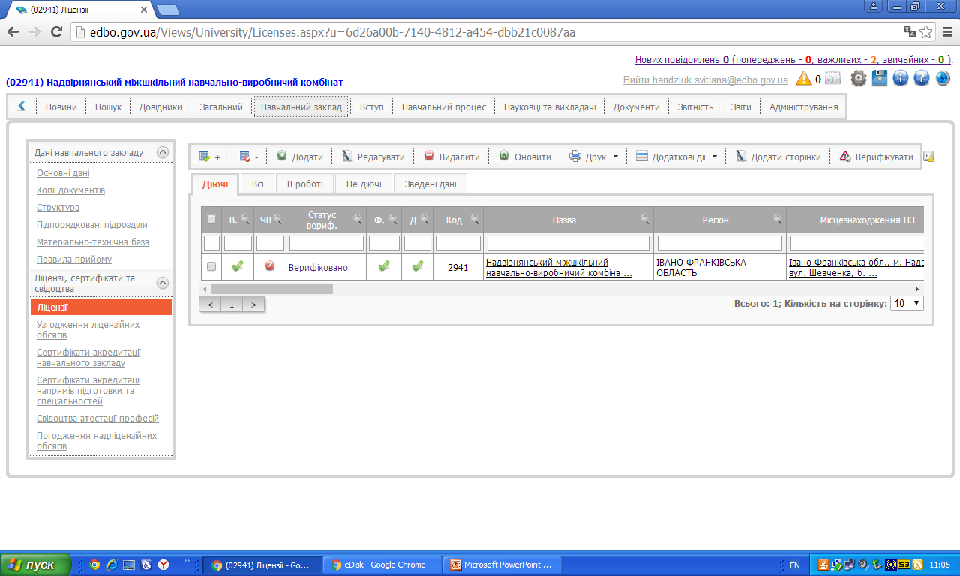
Розділ “Навчальний заклад” – модуль “Ліцензії” – внести всі наявні ліцензії закладу та обов’язково верифікувати

Slide 13
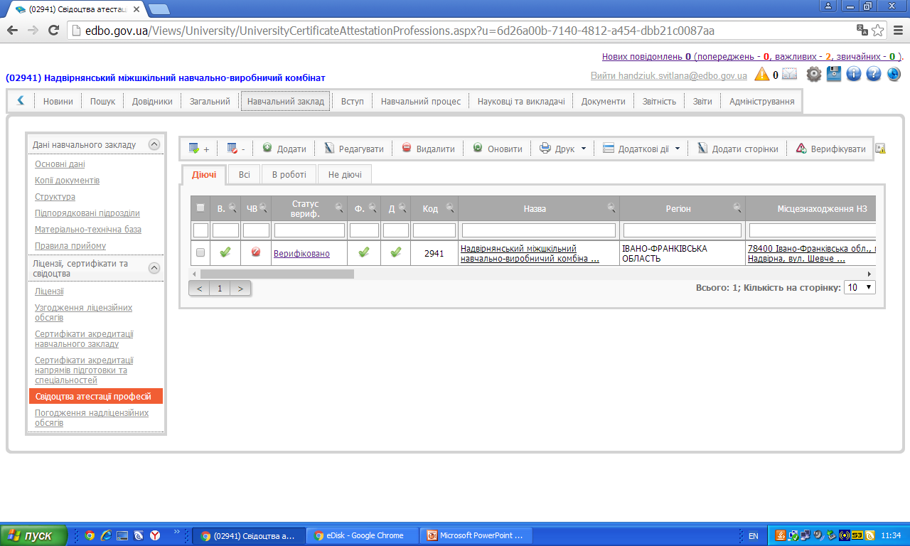
Модуль “Свідоцтва атестації професії” – вказати всі професії та обов’язково верифікувати

Slide 14
КОРОТКИЙ КАЛЕНДАР
ВІДПОВІДАЛЬНОГО ЗА ЄДЕБО У НЗ
ОБОВЯЗКОВІ ЗАХОДИ ПРИ РОБОТІ З ЄДЕБО | ТЕРМІН ВИКОНАННЯ
Внесення даних абітурієнтів НЗ до ЄДЕБО | місяць формування груп
Надання заявки на верифікацію наказів про зарахування учнів на навчання | за 5 днів до початку навчання
Закріплення учнів за навчальними групами | день початку навчання
Внесення інформації про ступені ризику | 15 жовтня
Надання заявки на верифікацію наказів про переведення, зміну персональних даних і т.п. | Протягом 5 робочих днів із дати підписання відповідного наказу
Надання заявки на верифікацію протоколів (наказів) про підвищення освітньо-кваліфікаційного рівня учнів | Протягом 5 робочих днів із дати підписання протоколу (наказу)
Надання заявки на верифікацію наказів про переведення на наступні курси навчання | день переведення
Формування замовлень документів про ПТО | за 2 тижні до випуску
Надання заявки на верифікацію наказів про відрахування зі складу учнів, в тому числі – у зв’язку з закінченням навчання (випуск) | Протягом робочого дня із дати підписання наказу.
Внесення до ЄДЕБО даних щодо документів про освіту випускників (атестати, дипломи) | Протягом 3 робочих днів з дати верифікації наказів про відрахування

Slide 15
Документи, які необхідні для прийому учнів в МНВК
10 клас
Копія свідоцтва про народження
Копія свідоцтва про базову середню освіту
Обов’язково: середній бал свідоцтва
Для професії “Водій автотранспортних засобів” – медична довідка
11 клас на початку навчального року
Копія паспорта
Копія ідентифікаційного коду

Slide 16
ПЕРШОЧЕРГОВО доцільно завантажити дані учнів, в тому числі, ФОТОГРАФІЇ учнів та ввести ІПН кожного з них.
Файли з ФОТОГРАФІЯМИ учнів необхідно завантажувати до ЄДЕБО вручну.
Розмір фотографії повинен бути не меншим 248 Х 310 пікселів та не більшим 360 Х 450 пікселів. Якщо розмір більше, необхідна частина зображення виділяється за допомогою рамки максимального розміру.

Slide 17
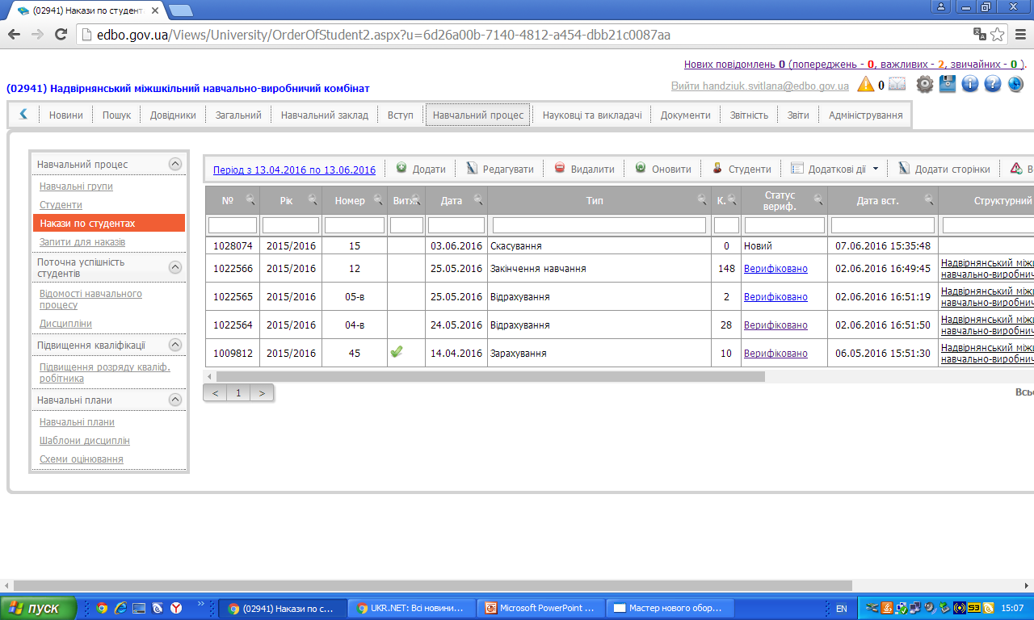
Розділ “Навчальний процес” – модуль “Накази по студентах”

Slide 18
Наказ на зарахування на перший курс навчання (нумерація учнів наскрізна, додати сканкопію наказу, верифікувати наказ)
Наказ на переведення учнів на другий курс навчання
Увага! Для цього спочатку необхідно створити групи для другого року навчання
(наприклад: ОКН 101 - 10 клас → ОКН 111- 11 клас)
Сканкопії документів мають бути в форматі *.jpeg (1 файл не більше 1Мб)
3. Наказ про закінчення навчання має бути верифікований не раніше отримання свідоцтв

Slide 19
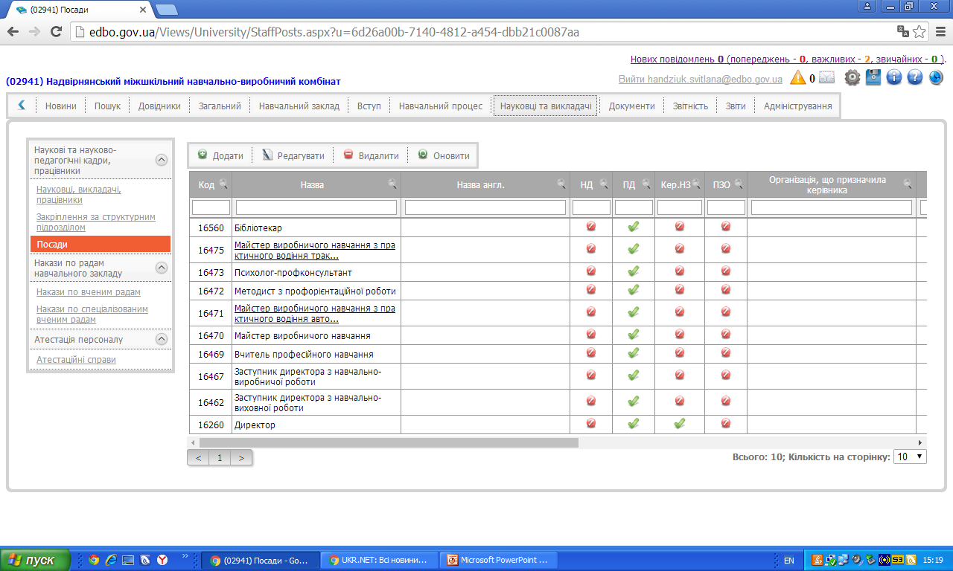
Розділ “Науковці та викладачі” – модуль “Посади”

Slide 20
Обов’язково внести посаду директора та відповідальної особи, прикріпити до структурного підрозділу, верифікувати накази
Для керівника потрібно: Наказ на прийняття на посаду, витяг з наказу, сформований в ЄДЕБО, довідка (підтвердження відділу освіти про час перебування на посаді)
Дивитися: Розділ “Новини” → “Роз’яснення щодо завантаження сканованих копій наказів про призначення керівника” (25.05.2015)

Slide 21
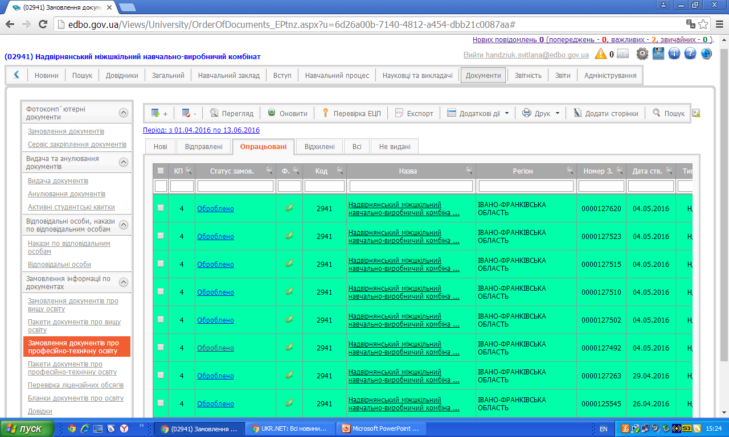
Розділ “Документи”

Slide 22
Створення замовлення документів про професійно-технічну освіту
Створення пакетів документів про професійно-технічну освіту
Видача документів:
а) отримання згенерованих номерів в ЄДЕБО;
б) отримання бланків свідоцтв;
в) друк свідоцтв;
г) занесення номерів бланків у замовлення та верифікація;
д) після верифікації дані документу про здобуття робітничої професії відображені в особовій картці випускника

Slide 23
Отримання електронних цифрових підписів
Звернутися в Державне підприємство “Національні інформаційні системи” “Акредитований центр сертифікації ключів органів юстиції України”
Порядок дій при отриманні електронних цифрових підписів у документі “Методичні рекомендації по оформленню документів необхідних для отримання послуг ЕЦП в АЦСК Держінформ’юсту”
https://ca.informjust.ua/government_agencies

Slide 24
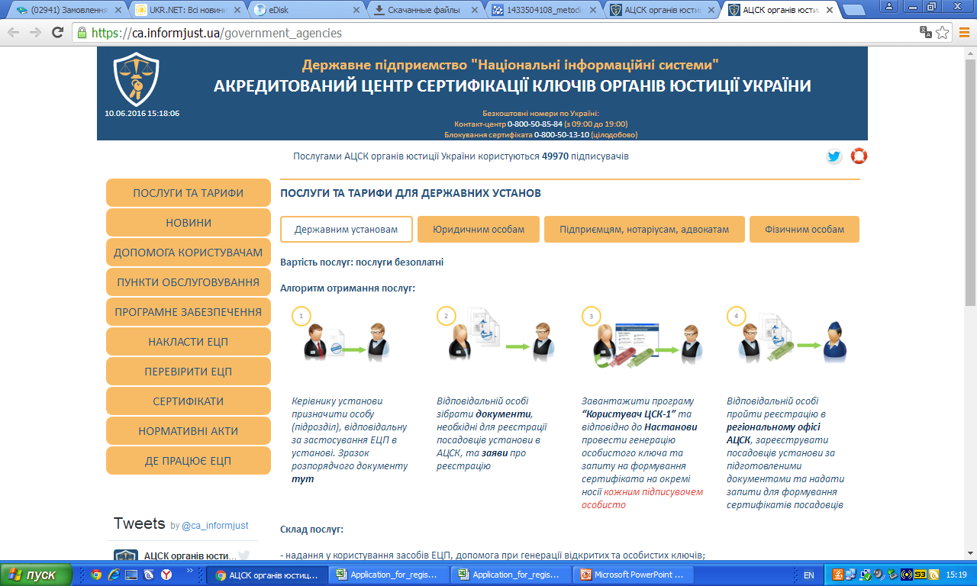
Для вироблення ЕЦП для державних установ:

Slide 25
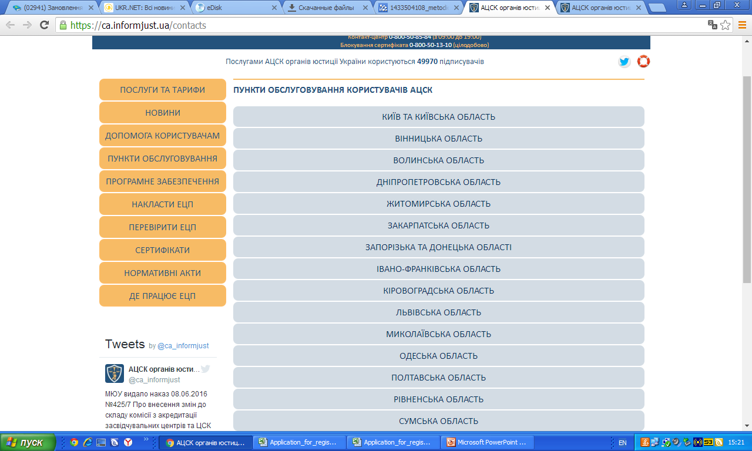
Пункти обслуговування за областями:

Slide 26
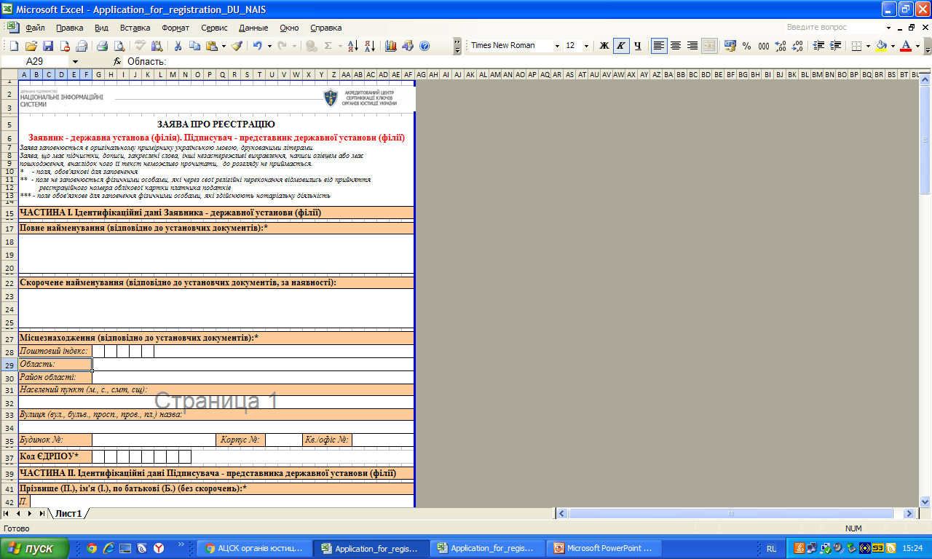
Бланки заяв для вироблення електронного підпису та печатки

Slide 27
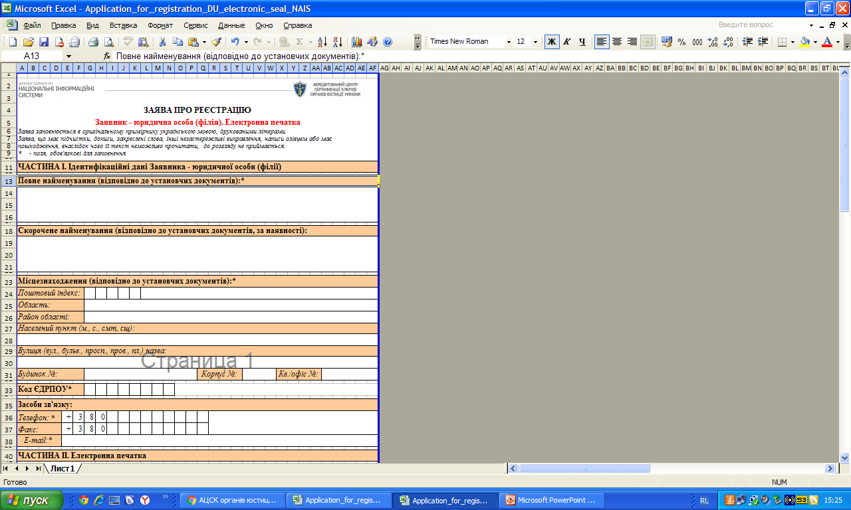

Slide 28
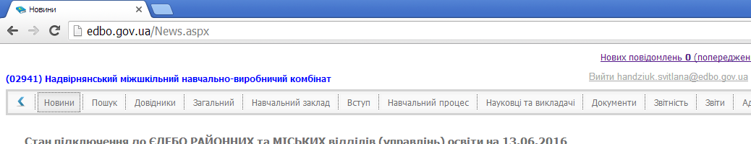
Рекомендації до роботи з ЄДЕБО
Постійно стежити за розділом “Новини”
У випадку поломки комп'ютера при повторному встановленні “ІІТ Захист з'єднань – 2. Клієнт” слідкувати за оновленими версіями програми та керуватися Інструкцією по установці та налаштуванню програмного забезпечення
Для МНВК, які фінансуються з централізованої бухгалтерії відділу освіти для під'єднання до ЄДЕБО використовувати ТРЬОХ-сторонній договір
Для МНВК, які мають власну бухгалтерію використовувати ДВОХ-сторонній договір

Slide 29
Лист МОН № 270 від 31.05.16 року Про переоформлення ліцензій
MIHICTEPCTBO OCBITИ I НАУКИ УКРАЇНИ
№ 270 від 31 травня 2016 року
Департаменти (управління) освіти і науки
обласних, Київської міської Державних адміністрацій,
керівники закладів професійно-технічної освіти
Про переоформлення ліцензій
Міністерство освіти і науки інформує, що з 28 червня 2015 року після набуття чинності Закону України "Про ліцензування видів господарської діяльності" (частина шоста, стаття 21), ліцензії, що були чинними станом на цю дату та мали обмежений термін дії, є безстроковими і можуть бути, за заявою ліцензіата, переоформлені відповідним органом ліцензування.
Міністерство освіти i науки здійснює переоформлення ліцензій на освітню діяльність у сфері професійно-технічної освіти на безстрокові, iз зазначенням найменувань та ідентифікаційних кодів навчальних закладів, їх відокремлених структурних підрозділів (філій), у яких здійснюється освітня діяльність і які внесено до Єдиного державного реєстру юридичних осіб, фізичних осіб-підприємців та громадських формувань. Звертаємо увагу, що навчальний заклад - юридична особа може мати лише одну ліцензію на освітню діяльність у відповідній сфері освіти. Для сфер вищої та професійно-технічної освіти ліцензії навчальному закладу оформлюватимуться окремо.
Міністерство освіти і науки визначає перелік професій, за якими навчальний заклад мас право здійснювати освітню діяльність, на основі витягу з Єдиної державної електронної бази з питань освіти (далі - ЄДЕБО), у якому зазначається перелік спеціальностей, професій, ліцензовані обсяги, номери і дати прийняття рішень.
Для переоформлення ліцензій у сфері професійно-технічної освіти навчальним закладам необхідно здійснити наступні заходи:
подати в електронному вигляді до ЄДЕБО дані та відомості про кадрове і матеріально-технічне забезпечення навчального закладу, його відокремленого структурного підрозділу, забезпечити їх підтримку діяльності закладів освіти, затверджених постановою Кабінету Міністрів України від 30 грудня 2015 p. №1187);
оформити в ЄДЕБО заявку на переоформлення ліцензії у визначеному форматі. При цьому, за пропозицією навчального закладу ліцензований обсяг інтегрованих професій буде розподілено між кожною з таких професій, а ліцензований обсяг для окремих професій має бути поділений між видами підготовки: первинна професійна підготовка (за результатами навчання видається диплом кваліфікованого робітника) та інші види професійної підготовки (за результатами навчання видається свідоцтво про присвоєння (підвищення) робітничої кваліфікації);
подати до Міністерства освіти і науки паперовий варіант заявки з підписом керівника і печаткою, копії чинної ліцензії (ліцензій), додатки до неї (до них) та документів, що підтверджують рішення про ліцензування після набуття чинності зазначеного Закону;
переоформлення ліцензій на безстрокові здійснюється органом ліцензування безоплатно. У разі переоформлення ліцензії не лише для встановлення безстроковості, а й для її розширення за рішеннями органу ліцензування, які прийняті після 28 червня 2015 року, навчальний заклад має внести плату за видачу ліцензії. Факт оплати та розмір плати за видачу (розширення) ліцензії встановлено статтею 14 і частиною дев'ятою статті 15 Закону України "Про ліцензування видів господарської діяльності".
Заступник Міністра П. К. Хобзей
Освіта.ua
01.06.2016

